Slide 1
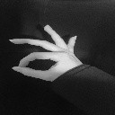
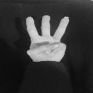
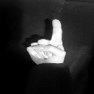
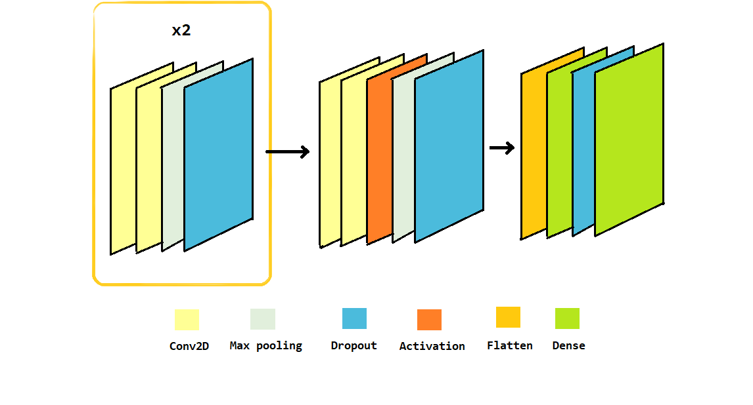
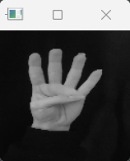
Implementacija kalkulatora na osnovu šake detektovane na video snimku
Sakupljanje podataka
Treniranje
Ulaz u našu neuronsku mrežu je slika dimenzija 128x128x1. Tj. u procesu pripreme slike za obučavanje vrši se njeno pretvaranje u grayscale i prilagođavanje dimenzija. Empirijski je utvrđeno da su najbolji rezultati postignuti su kada je mreža trenitana u 15 epoha.
Za obučavanje mreže I implementaciju kalkulatora
korišten je ručno sakupljani skup podataka. Sastoji se
od 2800 slika koje su podeljene na trening i testni skup
u odnosu 80:20
Rezultati
Nakon treniranja modela dobijen je LOSS od 0.62, a accuracy je 93%.
Testiranje
Neuronska mreža
Testiranje rada CNN postignuto je kroz procenu njene
tačnosti, dok testiranje samog kalkulatora vrši korisnik
tako što u toku reprodukcije videa klikom bira frejmove koje
želi da evaluira prilikom sastavljanja svog izraza. Na kraju videa
Mu se prikazuje finalni rezultat.
Korištena je konvoluciona neuronska
mreža čija je arhitektura data na slici
Asistent: Milica Škipina
Aleksa Simić, SW13-2019
Nevena Radešić, SW12-2019
Milica Popović, SW11-2019

